Slide 1
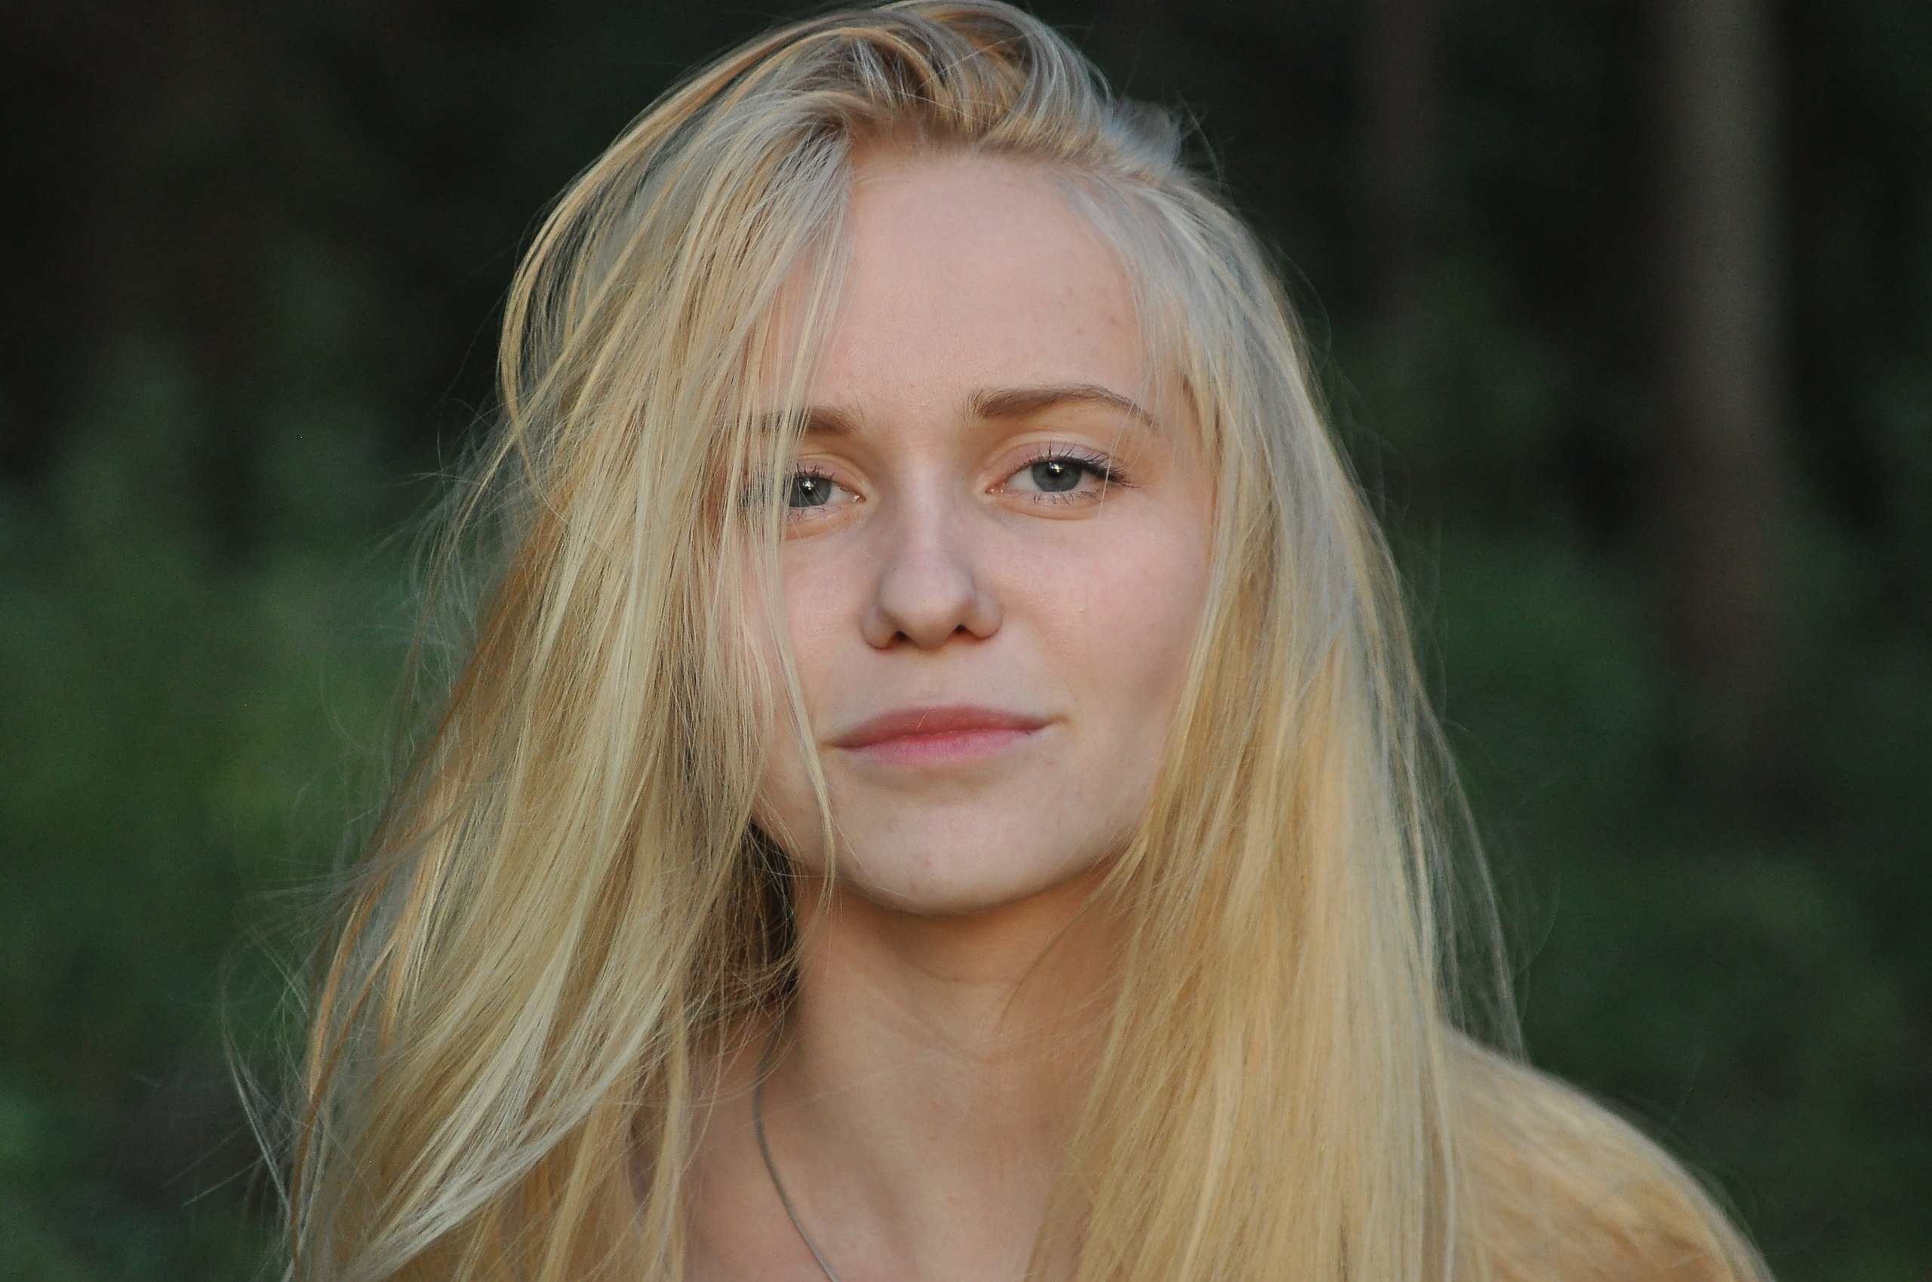
АНАСТАСИЯ КОНОРОВА
ДКРП УМ

Slide 2
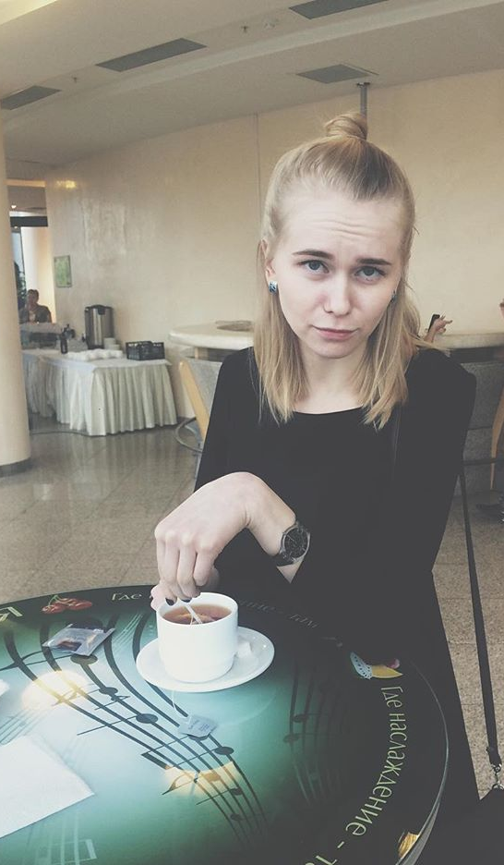
ОБО МНЕ
01
Конорова Анастасия
02
г. Москва
03
Редактор сайта www.missoffice.ru, ДКРП УМ
04
Стаж работы в компании «Комус» - 1,4 года
05
25 years old
06
Рост: 170 см
07
Вес: 50 кг
08
Образование: РГСУ (журналистика)
НИУ ВШЭ (мультимедийная
журналистика)

Slide 3
БЕЗГРАНИЧНЫЕ
ТВОРЧЕСКИЕ ВОЗМОЖНОСТИ
Вокал и игра на пианино.
Занималась в музыкальной школе с шести лет. Поэтому знаю что такое Аппассионато, Декрещендо, Спиритуозо (и нет, это не заклинания из фильма про Гарри Поттера)
Танцы.
Увлекаюсь непопулярным направлением танцев каспийского бассейна.
Видеопродакшн.
Без слов, просто взгляните:

Slide 4
ЗАНЯТИЕ СПОРТОМ
Спортивная ходьба:
дом – станция электрички – обратно.
Сноуборд
Бассейн

Slide 5
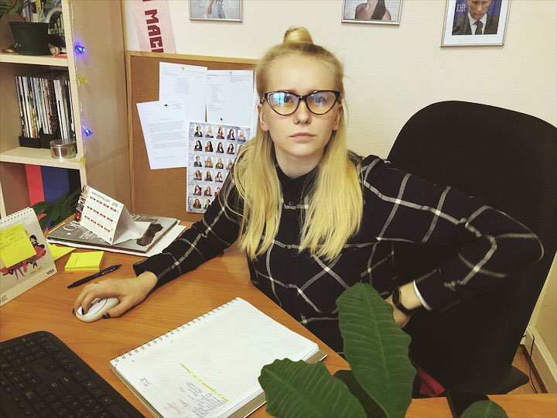
СОЦИАЛЬНАЯ АКТИВНОСТЬ, УЧАСТИЕ В ОБЩЕСТВЕННОЙ ЖИЗНИ «КОМУСА»
Разработка социально-значимого проекта для компании «Комус»
по экологической утилизации макулатуры.
УТИЛИЗАЦИЯ БУМАГИ И ДРУГИХ ОТХОДОВ — серьезная проблема человечества. В мире ежегодно вырубают сотни тысяч деревьев, в том числе, ради производства бумаги. После первого использования макулатуру отправляют в мусор. В западных странах активно развивается самый грамотный и результативный метод обращения с отходами — переработка вторсырья. Смотря на западных коллег, российские предприятия не стоят на месте и всё чаще обращаются за помощью к специализированным компаниям по переработке вторсырья, а именно макулатуры, которой собирается большое количество в крупных компания, таких как «Комус».

Slide 6
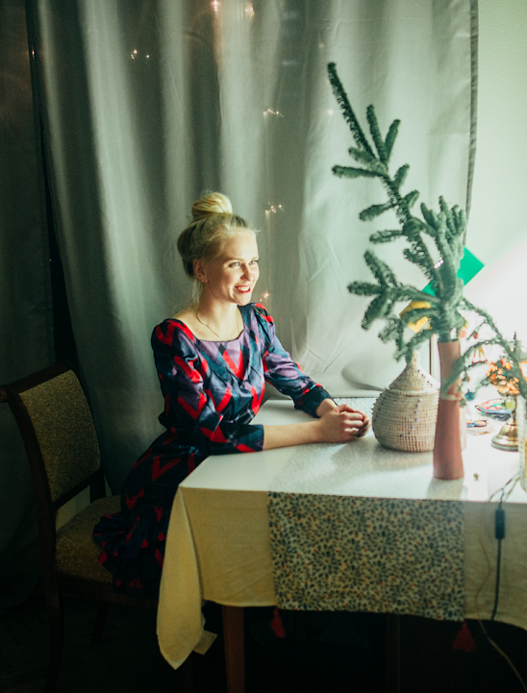
УВЛЕЧЕНИЯ
Предметы старины
Частый посетитель «барахолки», где нахожу виниловые пластинки, необычные аксессуары, ретро сумки и платья.
Активный участник психологических столов и мотивационных игр.
Кулинария
Если вы подписаны на мой аккаунт в инстаграме, то нередко могли меня застать за процессом готовки, который я стараюсь запечатлеть для своих подписчиков.

Slide 7
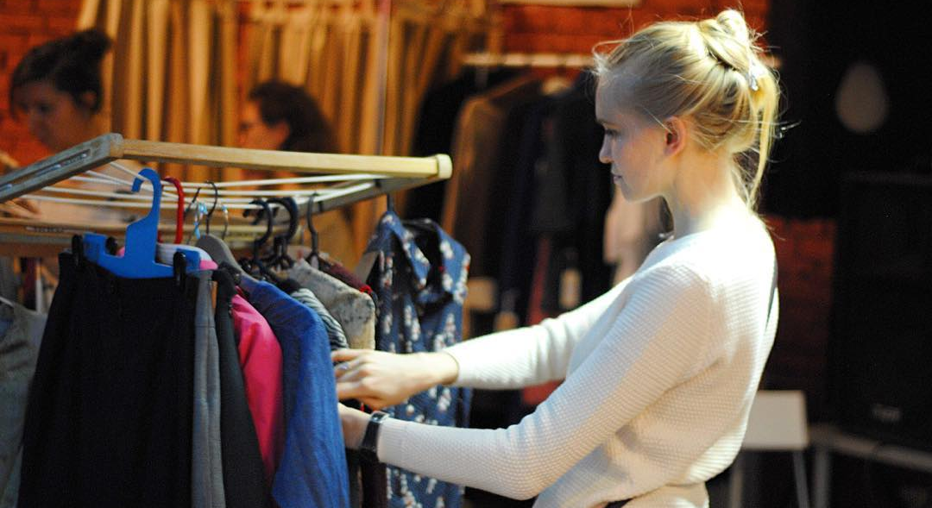
ПЛАНЫ НА БУДУЩЕЕ
01
Развить в себе кулинарные способности до уровня
су-шеф.
Стать первоклассным стилистом и личным шопером.
Повысить уровень знаний в интернет-маркетинге.
02
03

Slide 8
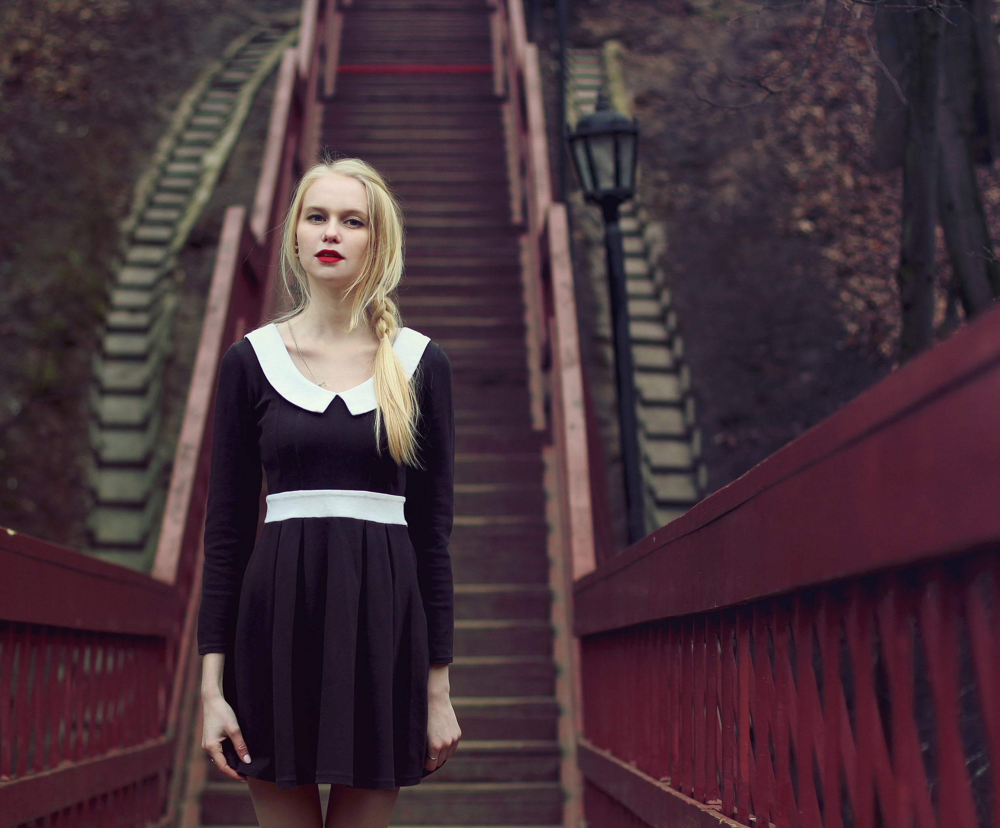
ОТДАЙ СВОЙ ГОЛОС ЗА АНАСТАСИЮ!

